Slide 1

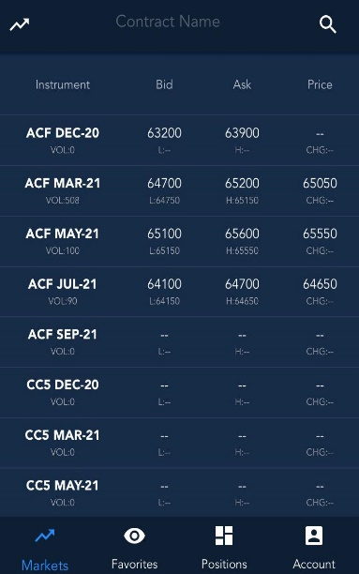
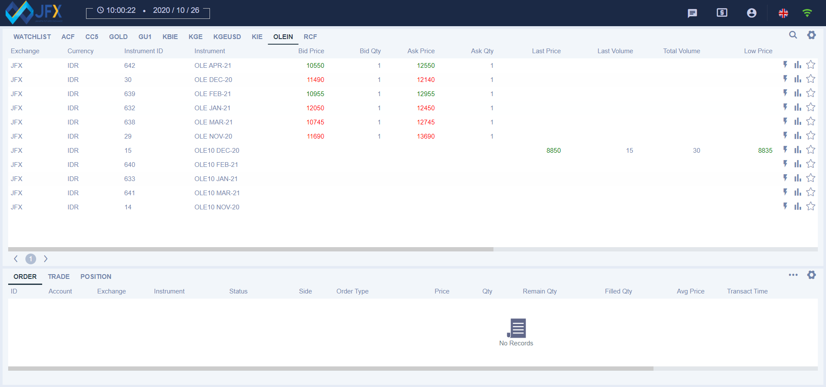
JAFETS NOW
(Jakarta Futures Exchange New On Web)
Web Based
Dapat langsung diakses melalui browser yang ada pada perangkat anda selama perangkat anda terkoneksi dengan jaringan internet .
01
Price Limit
Tersedia batas harga harian guna mengatur pergerakan harga masing-masing komoditi setiap harinya dan otomatis menolak (reject) order yang tidak sesuai dengan ketentuan yang belaku.
02
Price Priority and Time Priority
03
Mekanisme transaksi berdasarkan prioritas harga (harga terbaik) dan prioritas waktu (nasabah yang lebih dulu input).
Continous Auction
04
Mekanisme lelang yang digunakan adalah lelang dengan harga terbaik antara Penjual dan Pembeli.
Broker Admin System
05
Fitur yang digunakan oleh Pialang untuk mengatur dan mengelola akun nasabahnya.

Slide 2
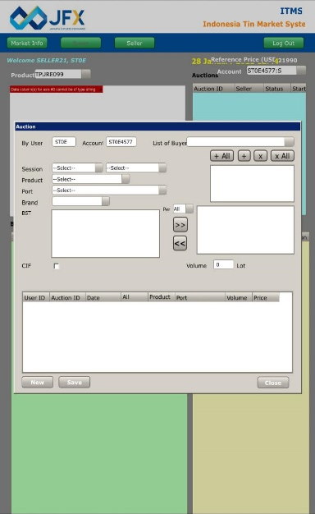
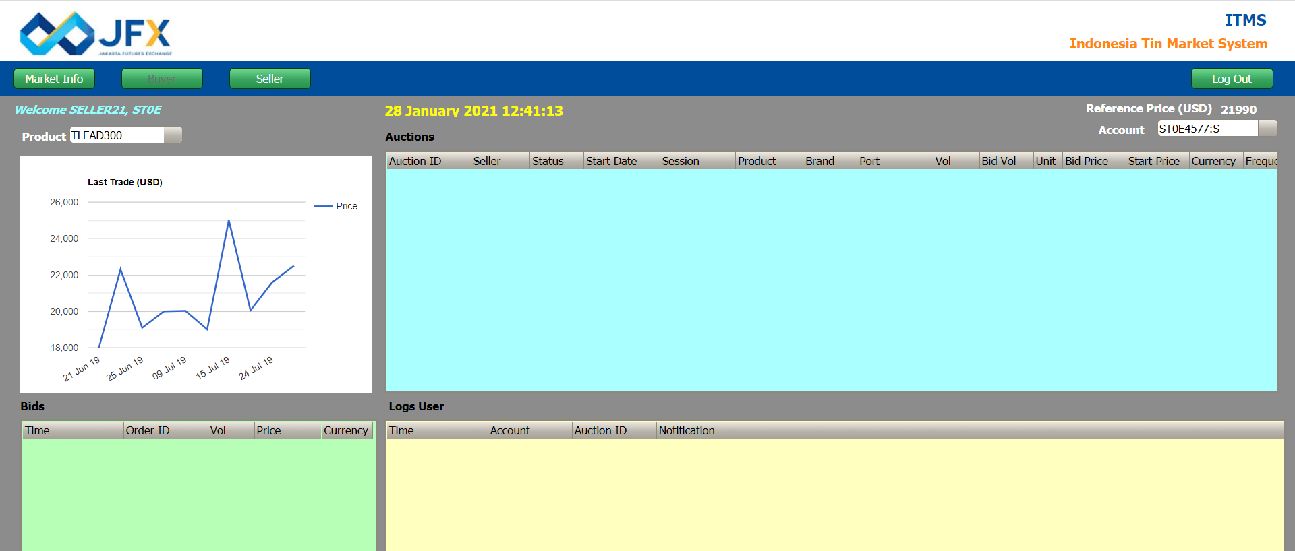
ITMS
(Indonesian Tin Market System)
Web Based
01
Dapat langsung diakses melalui browser yang ada pada perangkat anda.
Very Accessible
Dapat dengan mudah di akses melalui PC, laptop, maupun Handphone atau gadget lainnya selama terkoneksi dengan jaringan internet.
02
Dutch Auction
Mekanisme lelang berdasarkan inisiasi dari Penjual dan penyepadanan terjadi berdasarkan harga yang paling tinggi.
03
Certainty of The Goods
Sebelum melakukan inisiasi lelang, Penjual wajib memberikan Jaminan ketersediaan Barang yang akan dilelangkan dalam bentuk Bukti Simpan (BS).
04

